Slide 1
BEDAH KISI-KISI
UN SMA/MA
2018/2019
MATEMATIKA IPS

Slide 2
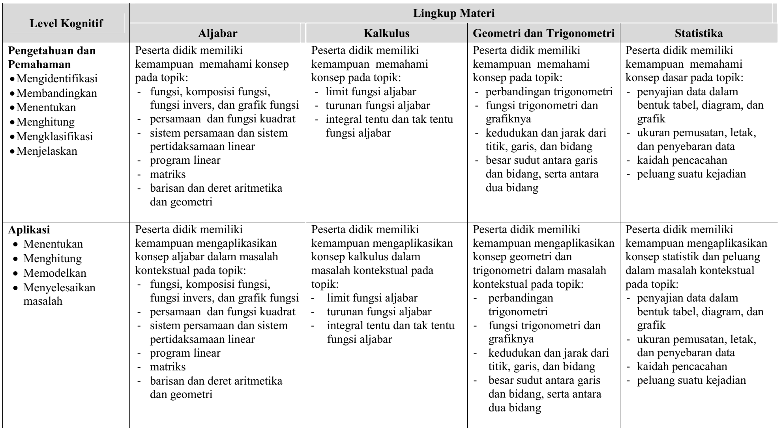
Kisi-kisi UN Matematika IPS
SMA/MA 2018/2019

Slide 3
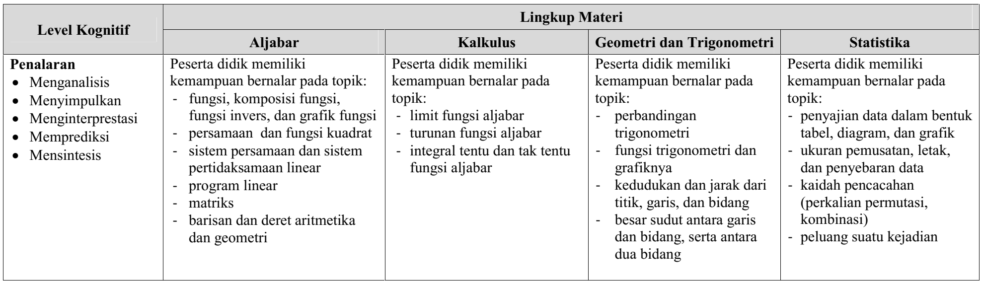

Slide 4
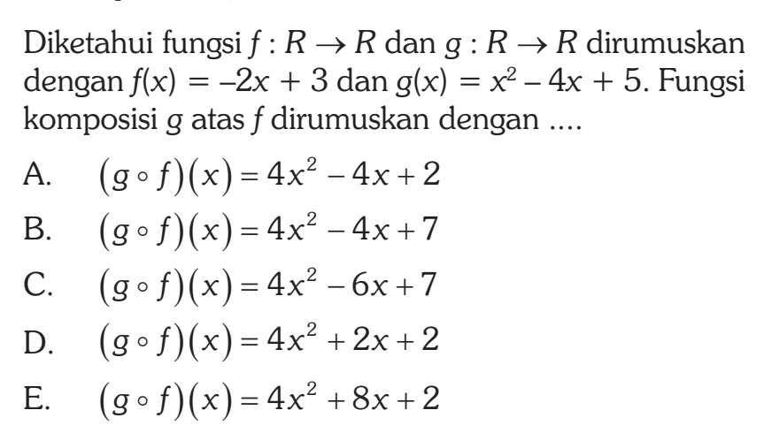
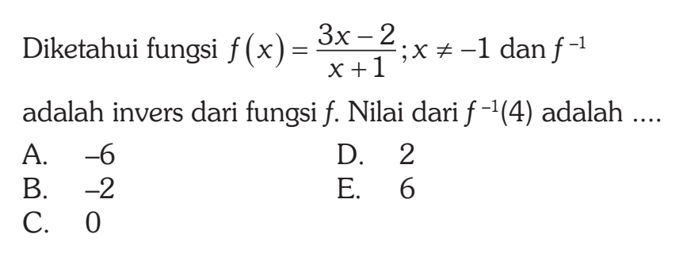
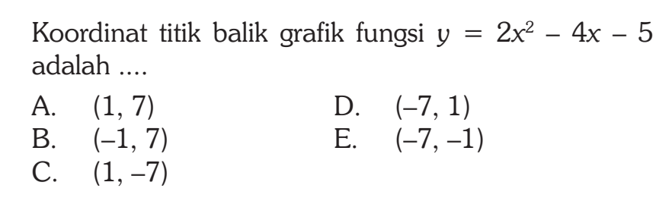
1
KOMPOSISI FUNGSI, FUNGSI INVERS, DAN GRAFIK FUNGSI
UN 2016
Aljabar

Slide 5
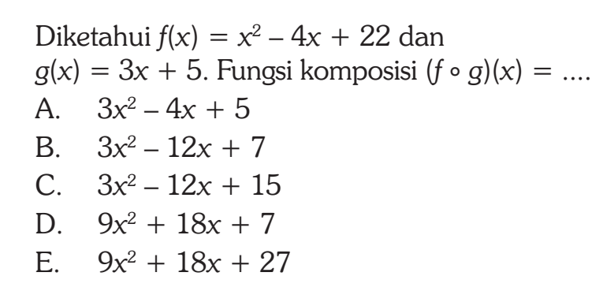
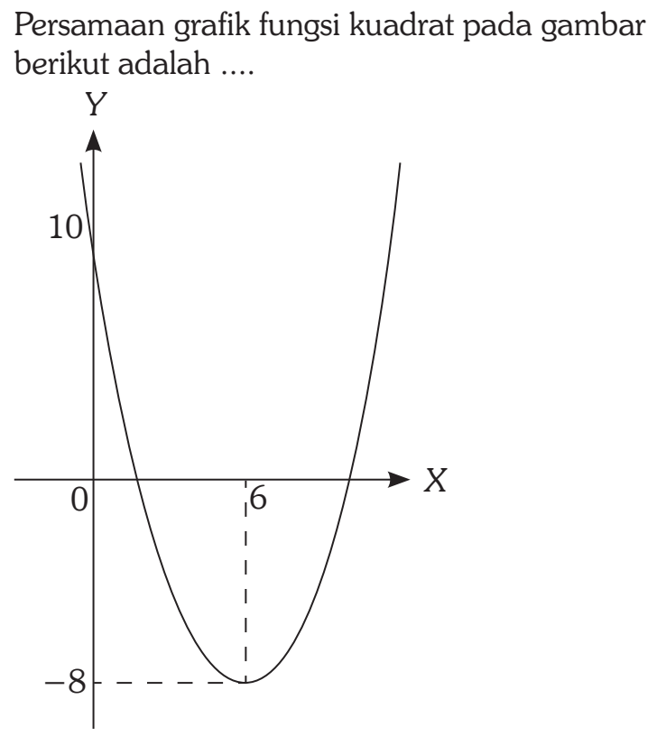
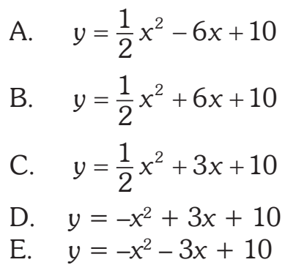
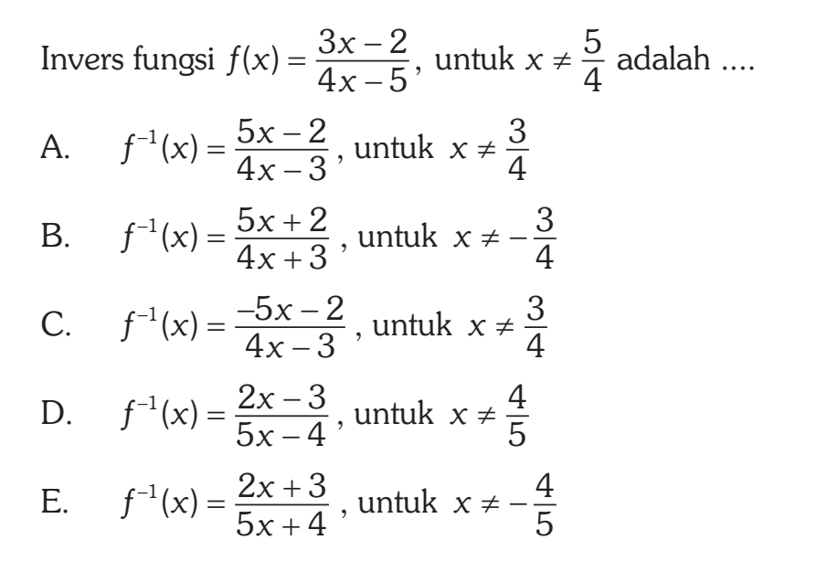
UN 2017
Aljabar

Slide 6
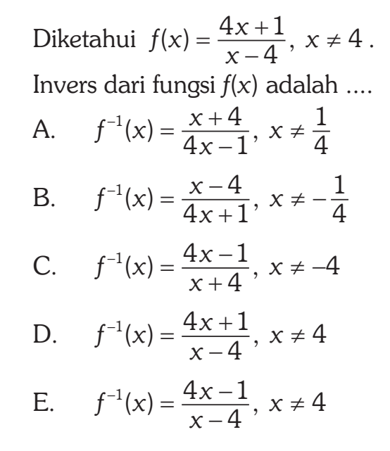
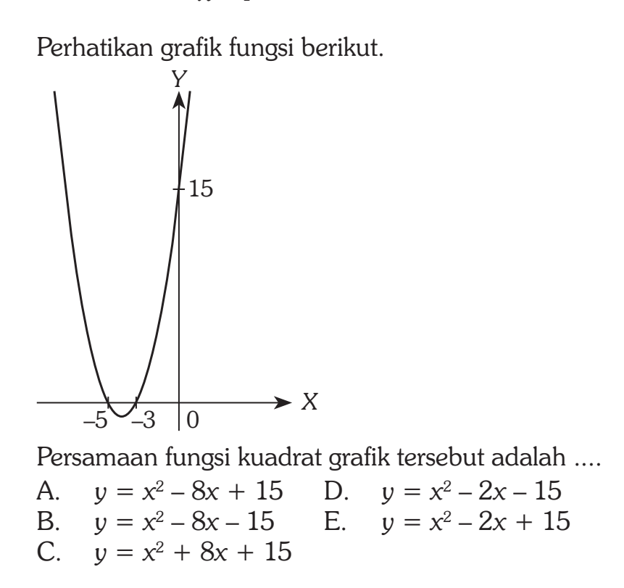
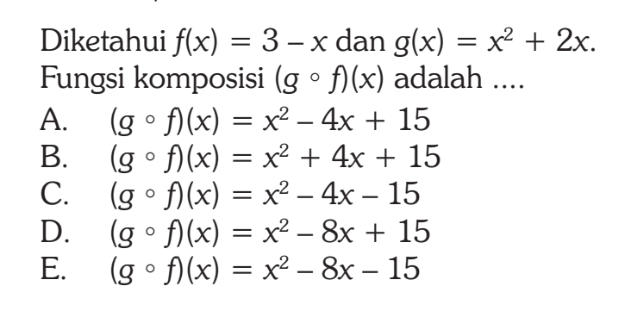
UN 2018
Aljabar

Slide 7
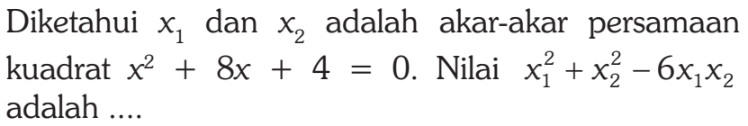
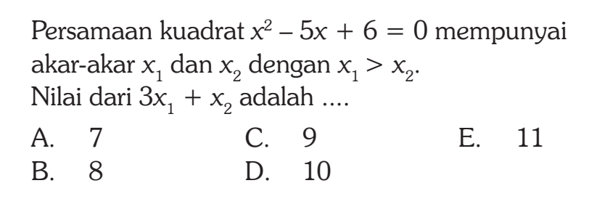
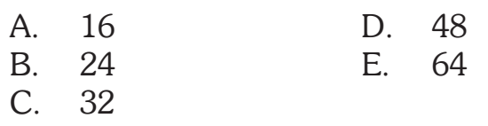
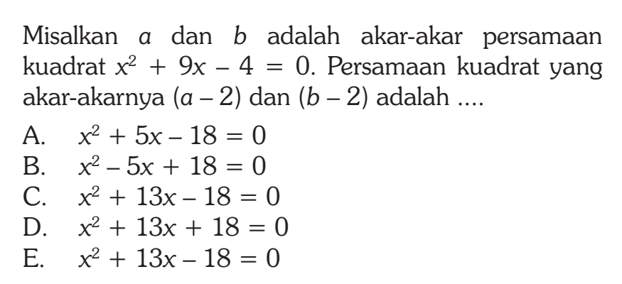
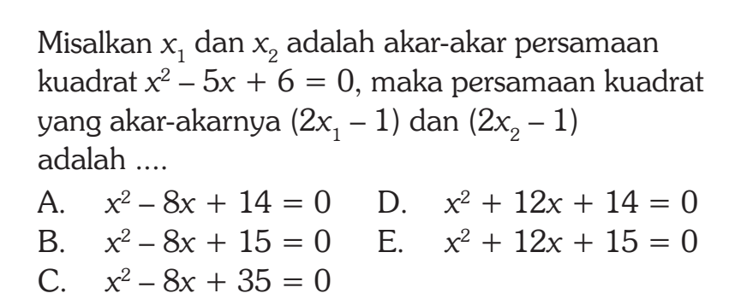
2
PERSAMAAN DAN FUNGSI KUADRAT
UN 2016
UN 2017
Aljabar

Slide 8
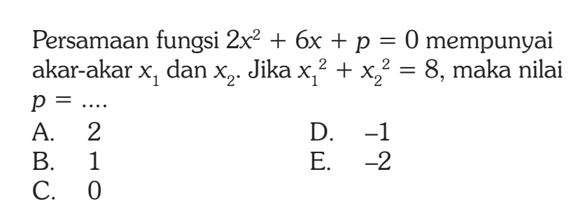
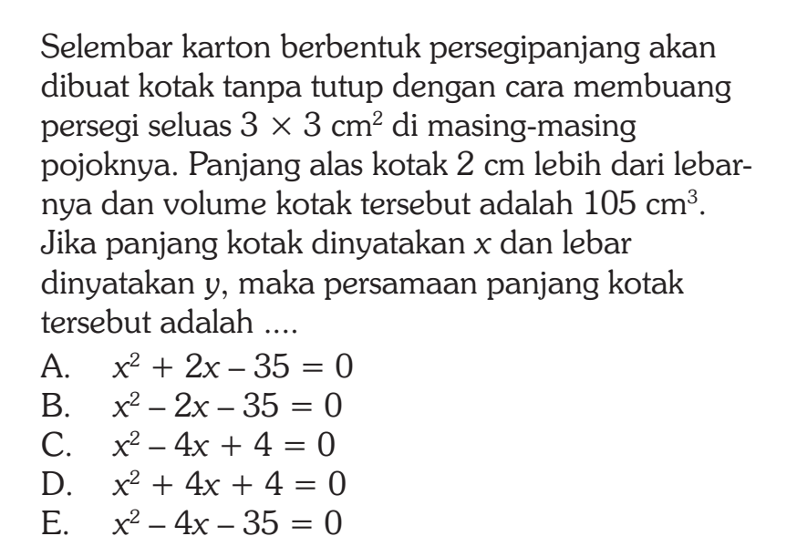
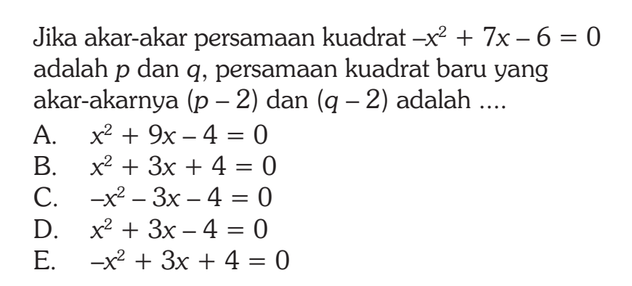
UN 2018
Aljabar

Slide 9
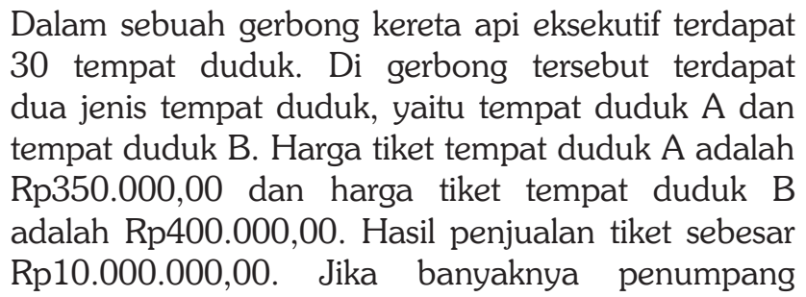
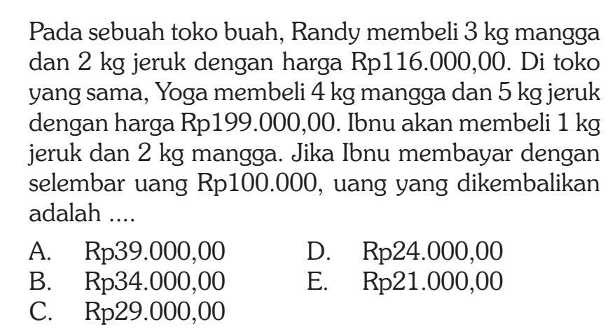
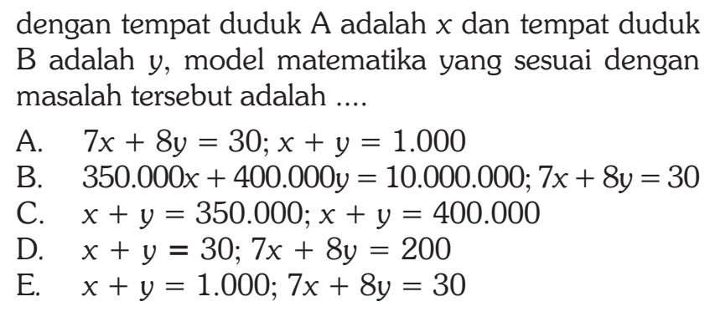
3
SISTEM PERSAMAAN & SISTEM PERTIDAKSAMAAN LINEAR
UN 2016
Aljabar

Slide 10
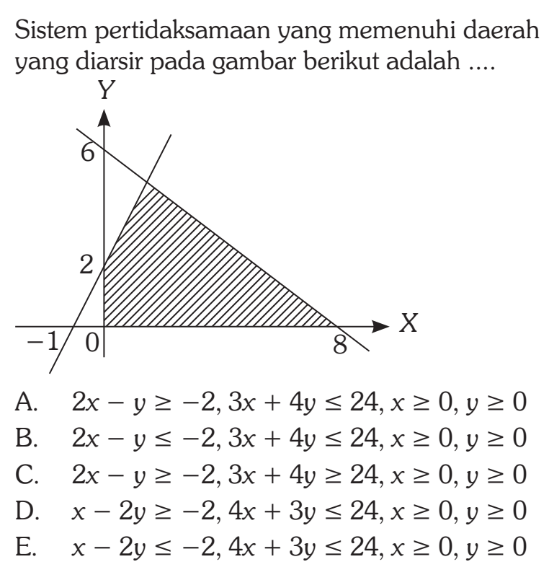
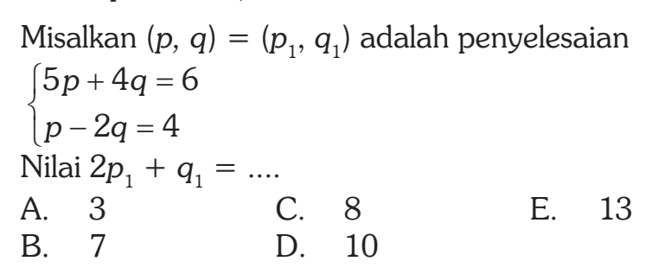
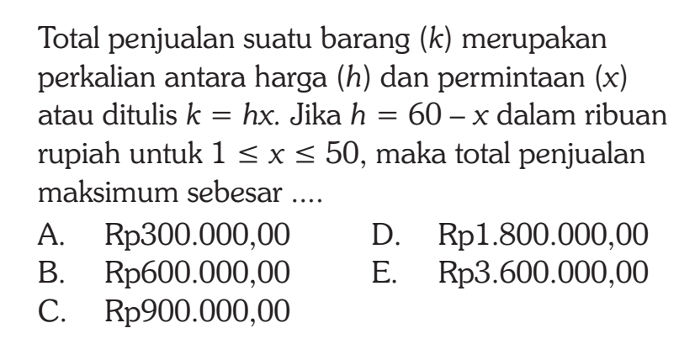
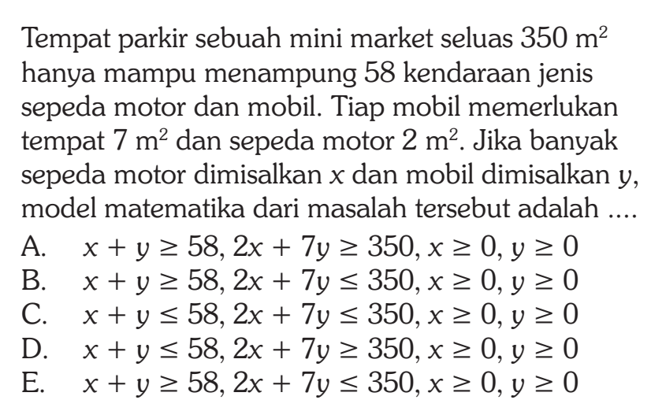
UN 2017
Aljabar

Slide 11
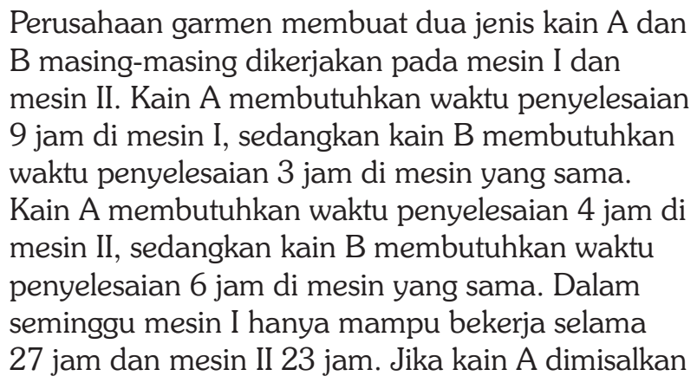
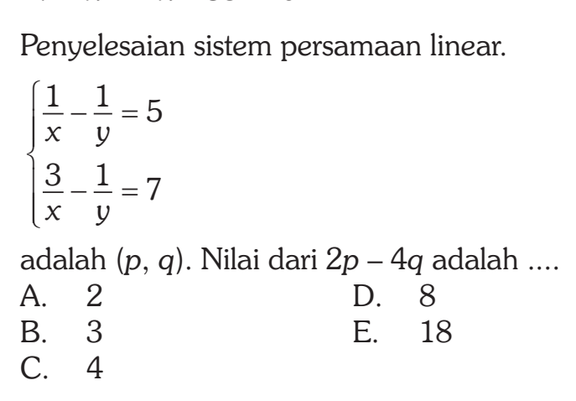
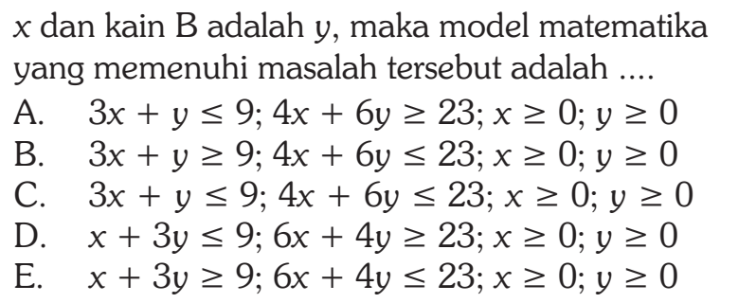
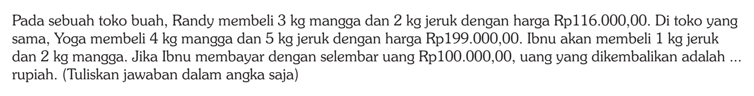
UN 2018
Aljabar

Slide 12
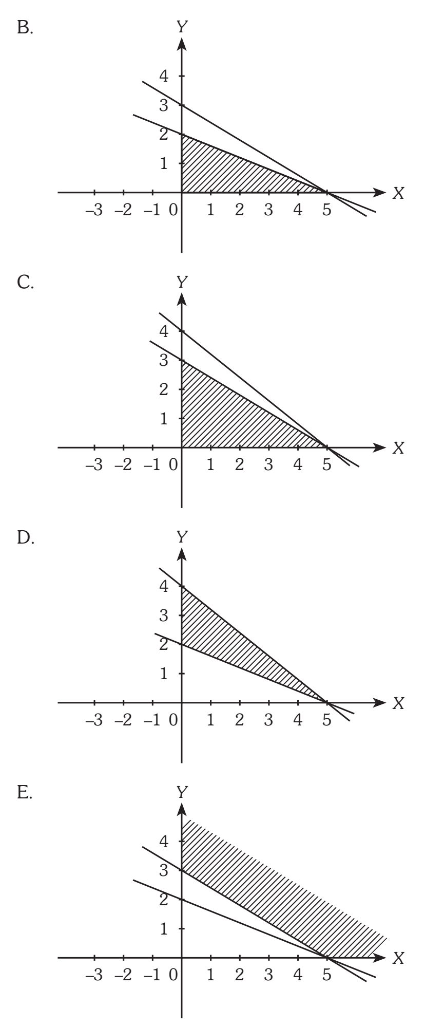
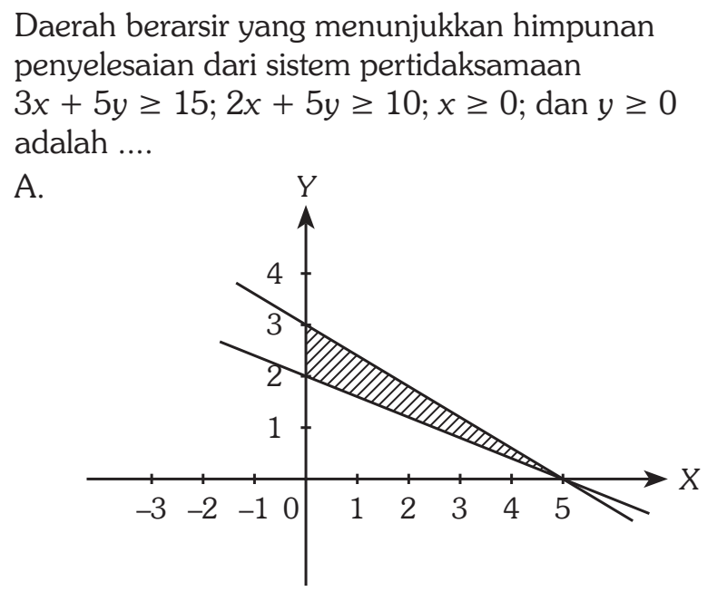
UN 2018
Aljabar

Slide 13
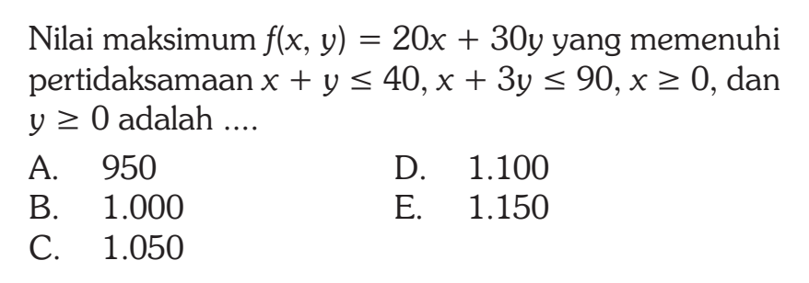
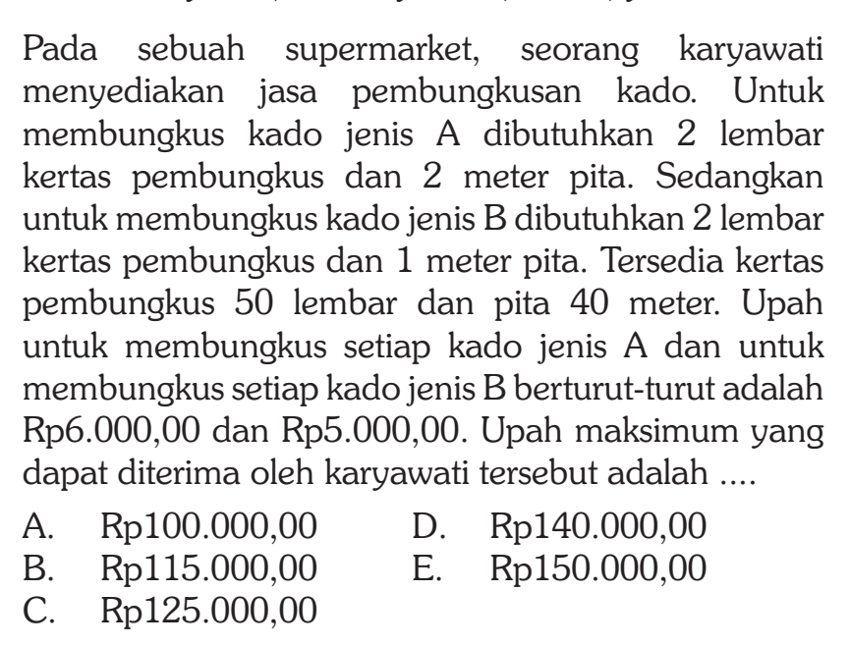
4
PROGRAM LINEAR
UN 2016
Aljabar

Slide 14
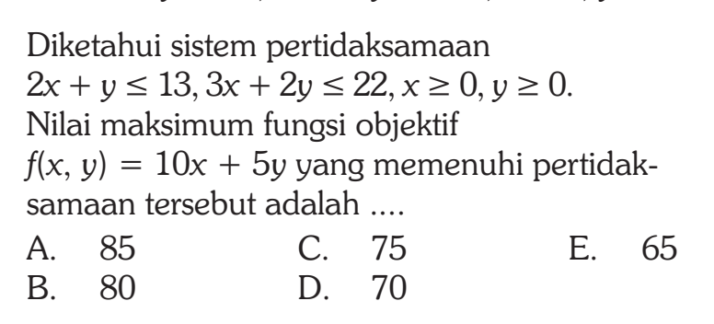
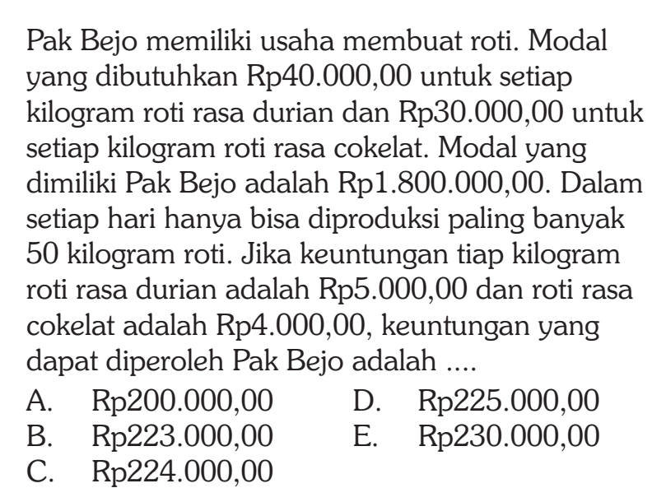
UN 2017
Aljabar

Slide 15
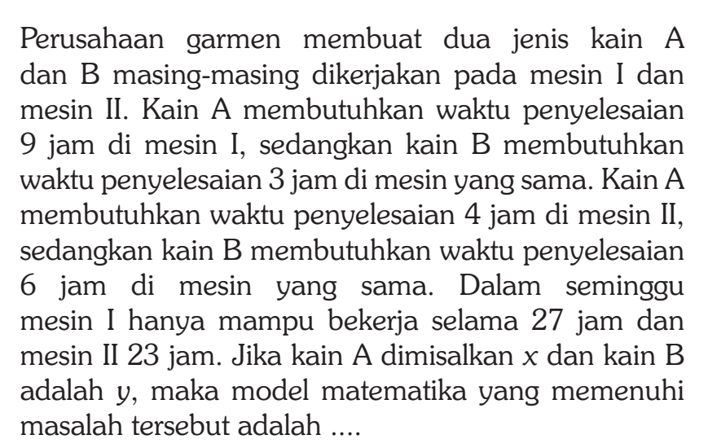
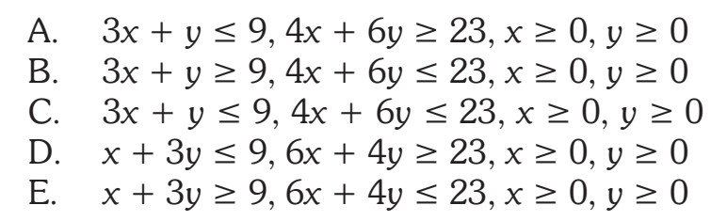
UN 2018
Aljabar

Slide 16
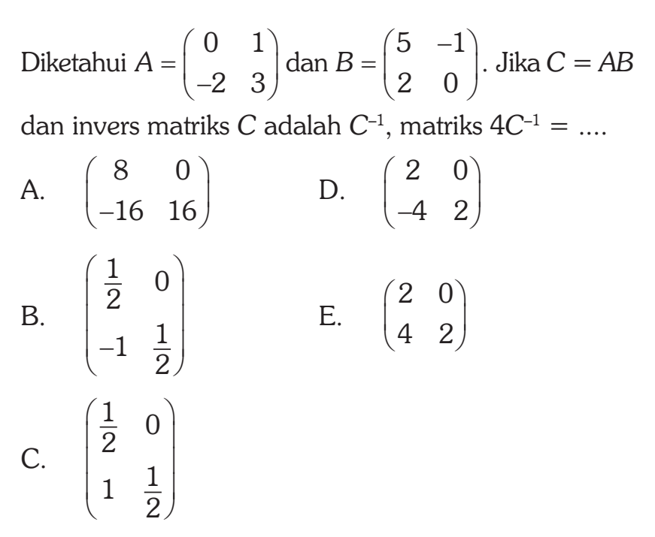
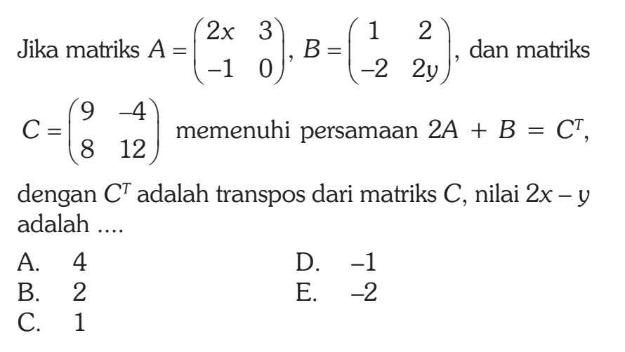
5
MATRIKS
UN 2016
Aljabar

Slide 17
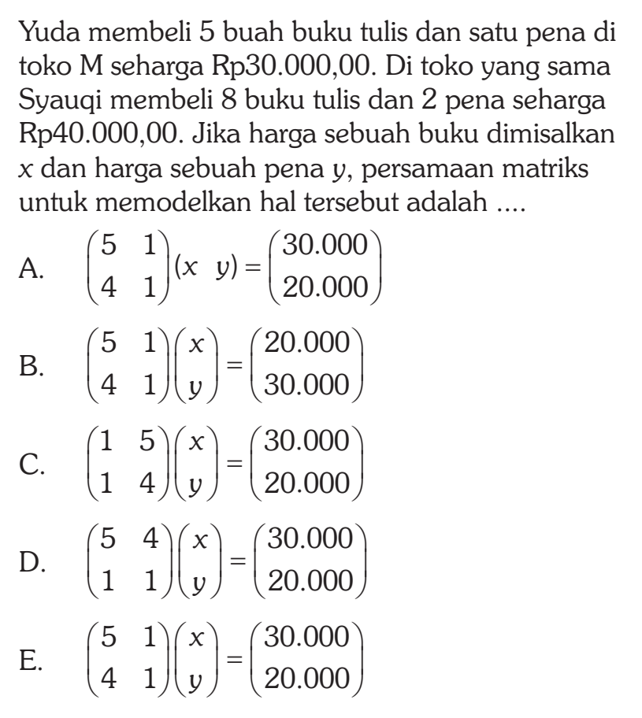
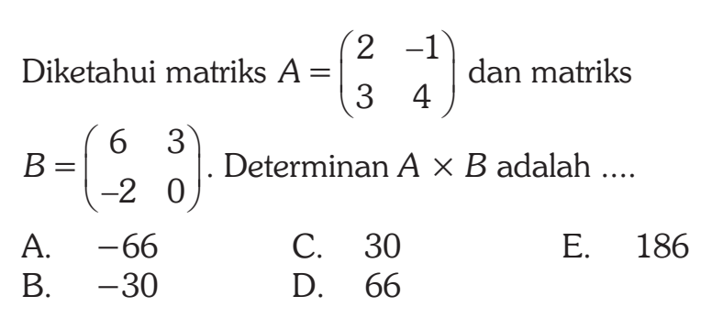
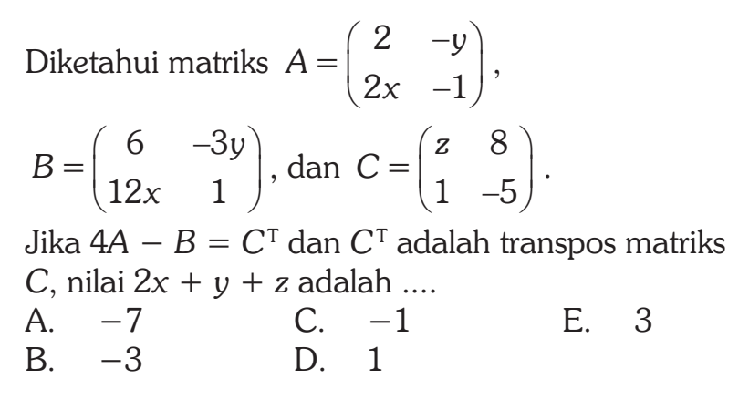
UN 2017
Aljabar

Slide 18
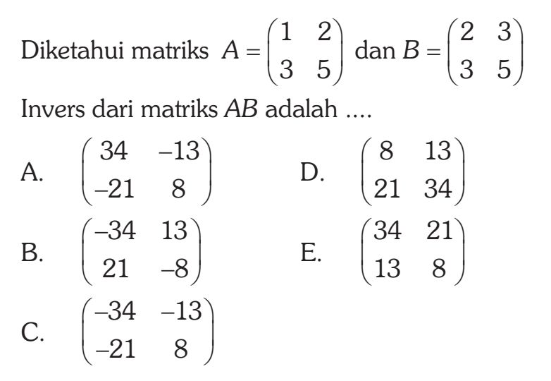
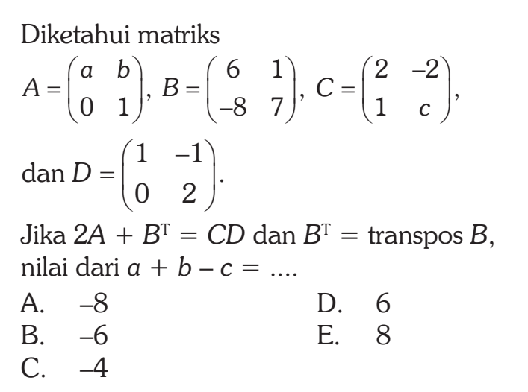
UN 2018
Aljabar

Slide 19
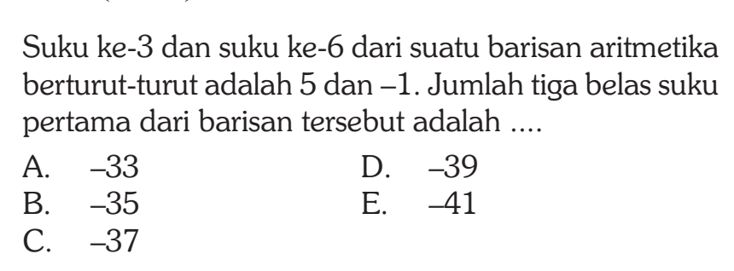
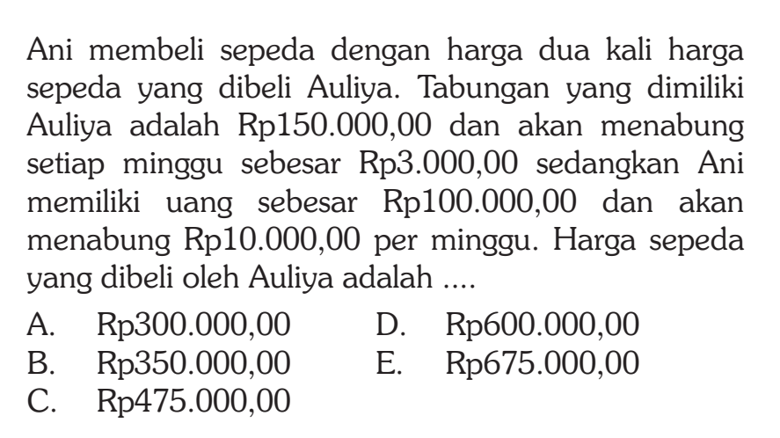
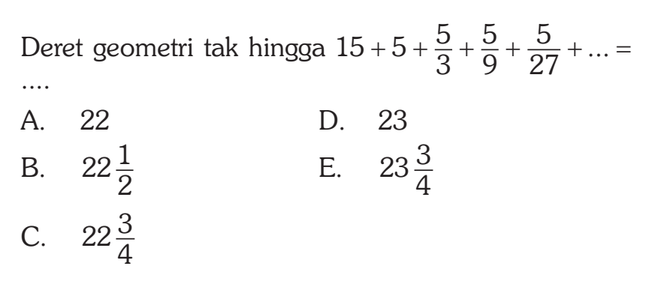
6
BARISAN DAN DERET ARITMETIKA & DERET GEOMETRI
UN 2016
Aljabar

Slide 20
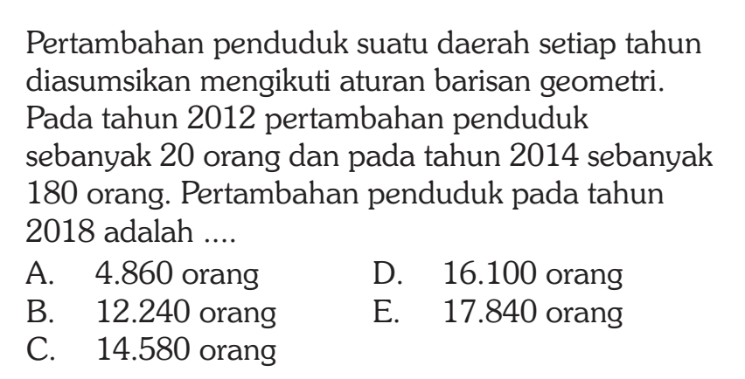



UN 2017
Aljabar

Slide 21


UN 2018
Aljabar

Slide 22





7
LIMIT FUNGSI ALJABAR
UN 2018
UN 2016
UN 2017
Kalkulus

Slide 23



8
TURUNAN FUNGSI ALJABAR
UN 2016
Kalkulus

Slide 24




UN 2017
UN 2018
Kalkulus

Slide 25



9
INTEGRAL TENTU & INTEGRAL TAK TENTU FUNGSI ALJABAR
UN 2016
Kalkulus

Slide 26




UN 2017
UN 2018
Kalkulus

Slide 27


10
PERBANDINGAN TRIGONOMETRI
UN 2016
Geometri & Trigonometri

Slide 28


UN 2017
Geometri & Trigonometri

Slide 29


UN 2018
Geometri & Trigonometri

Slide 30

11
FUNGSI TRIGONOMETRI & GRAFIKNYA
UN MATEMATIKA IPA 2016
UN MATEMATIKA IPA 2018
Geometri & Trigonometri

Slide 31


12
KEDUDUKAN DAN JARAK DARI TITIK, GARIS, DAN BIDANG
UN 2016
UN 2017
Geometri & Trigonometri

Slide 32


UN 2018
Geometri & Trigonometri

Slide 33


13
BESAR SUDUT ANTARA GARIS & BIDANG, SERTA ANTARA DUA BIDANG
UN 2016
UN 2017
Geometri & Trigonometri

Slide 34

UN 2018
Geometri & Trigonometri

Slide 35

14
PENYAJIAN DATA DALAM BENTUK TABEL, DIAGRAM, & GRAFIK
UN 2016
Statistika

Slide 36


UN 2017
UN 2018
Statistika

Slide 37


15
UKURAN PEMUSATAN, LETAK, DAN PENYEBARAN DATA
UN 2016
Statistika

Slide 38


UN 2016
Statistika

Slide 39



UN 2017
Statistika

Slide 40




UN 2018
Statistika

Slide 41


16
KAIDAH PENCACAHAN
UN 2016
Statistika

Slide 42



UN 2017
Statistika

Slide 43


UN 2018
Statistika

Slide 44


17
PELUANG SUATU KEJADIAN
UN 2016
Statistika

Slide 45




UN 2017
UN 2018
Statistika

